Slide 2
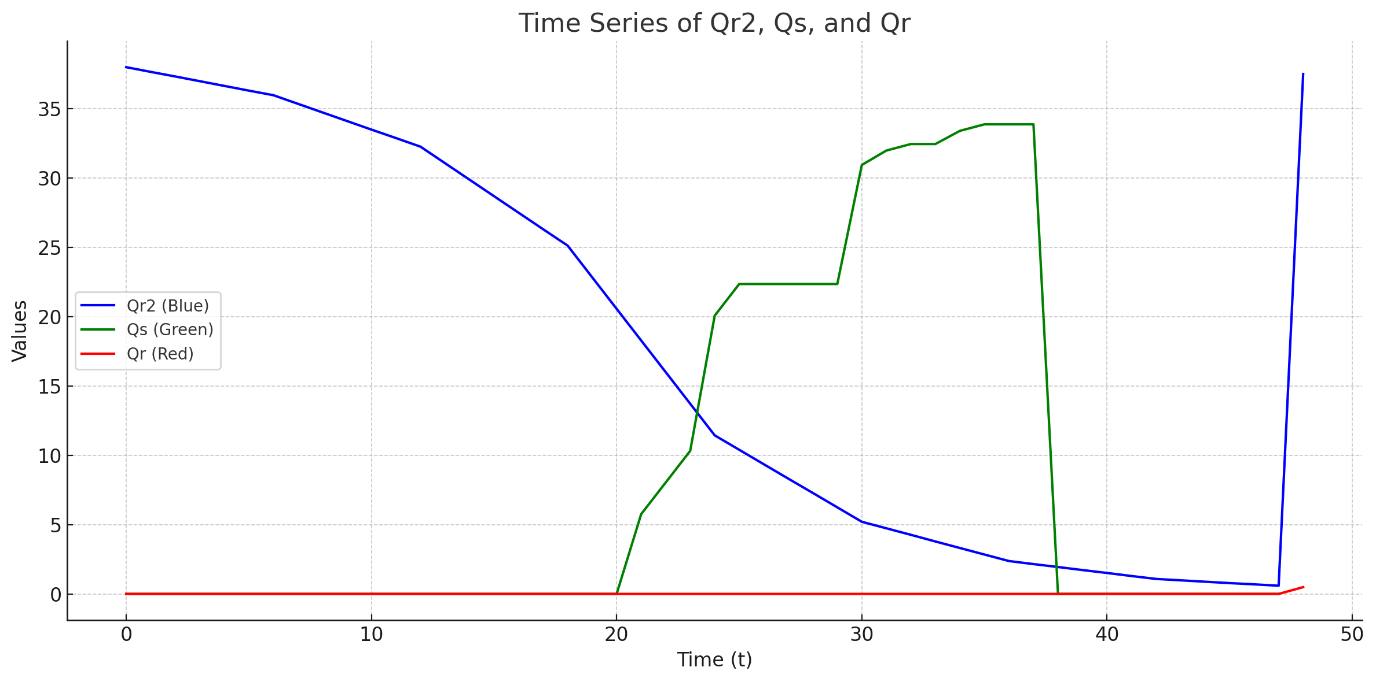
目的関数値-9692.920 5月2日のデータ

Slide 3
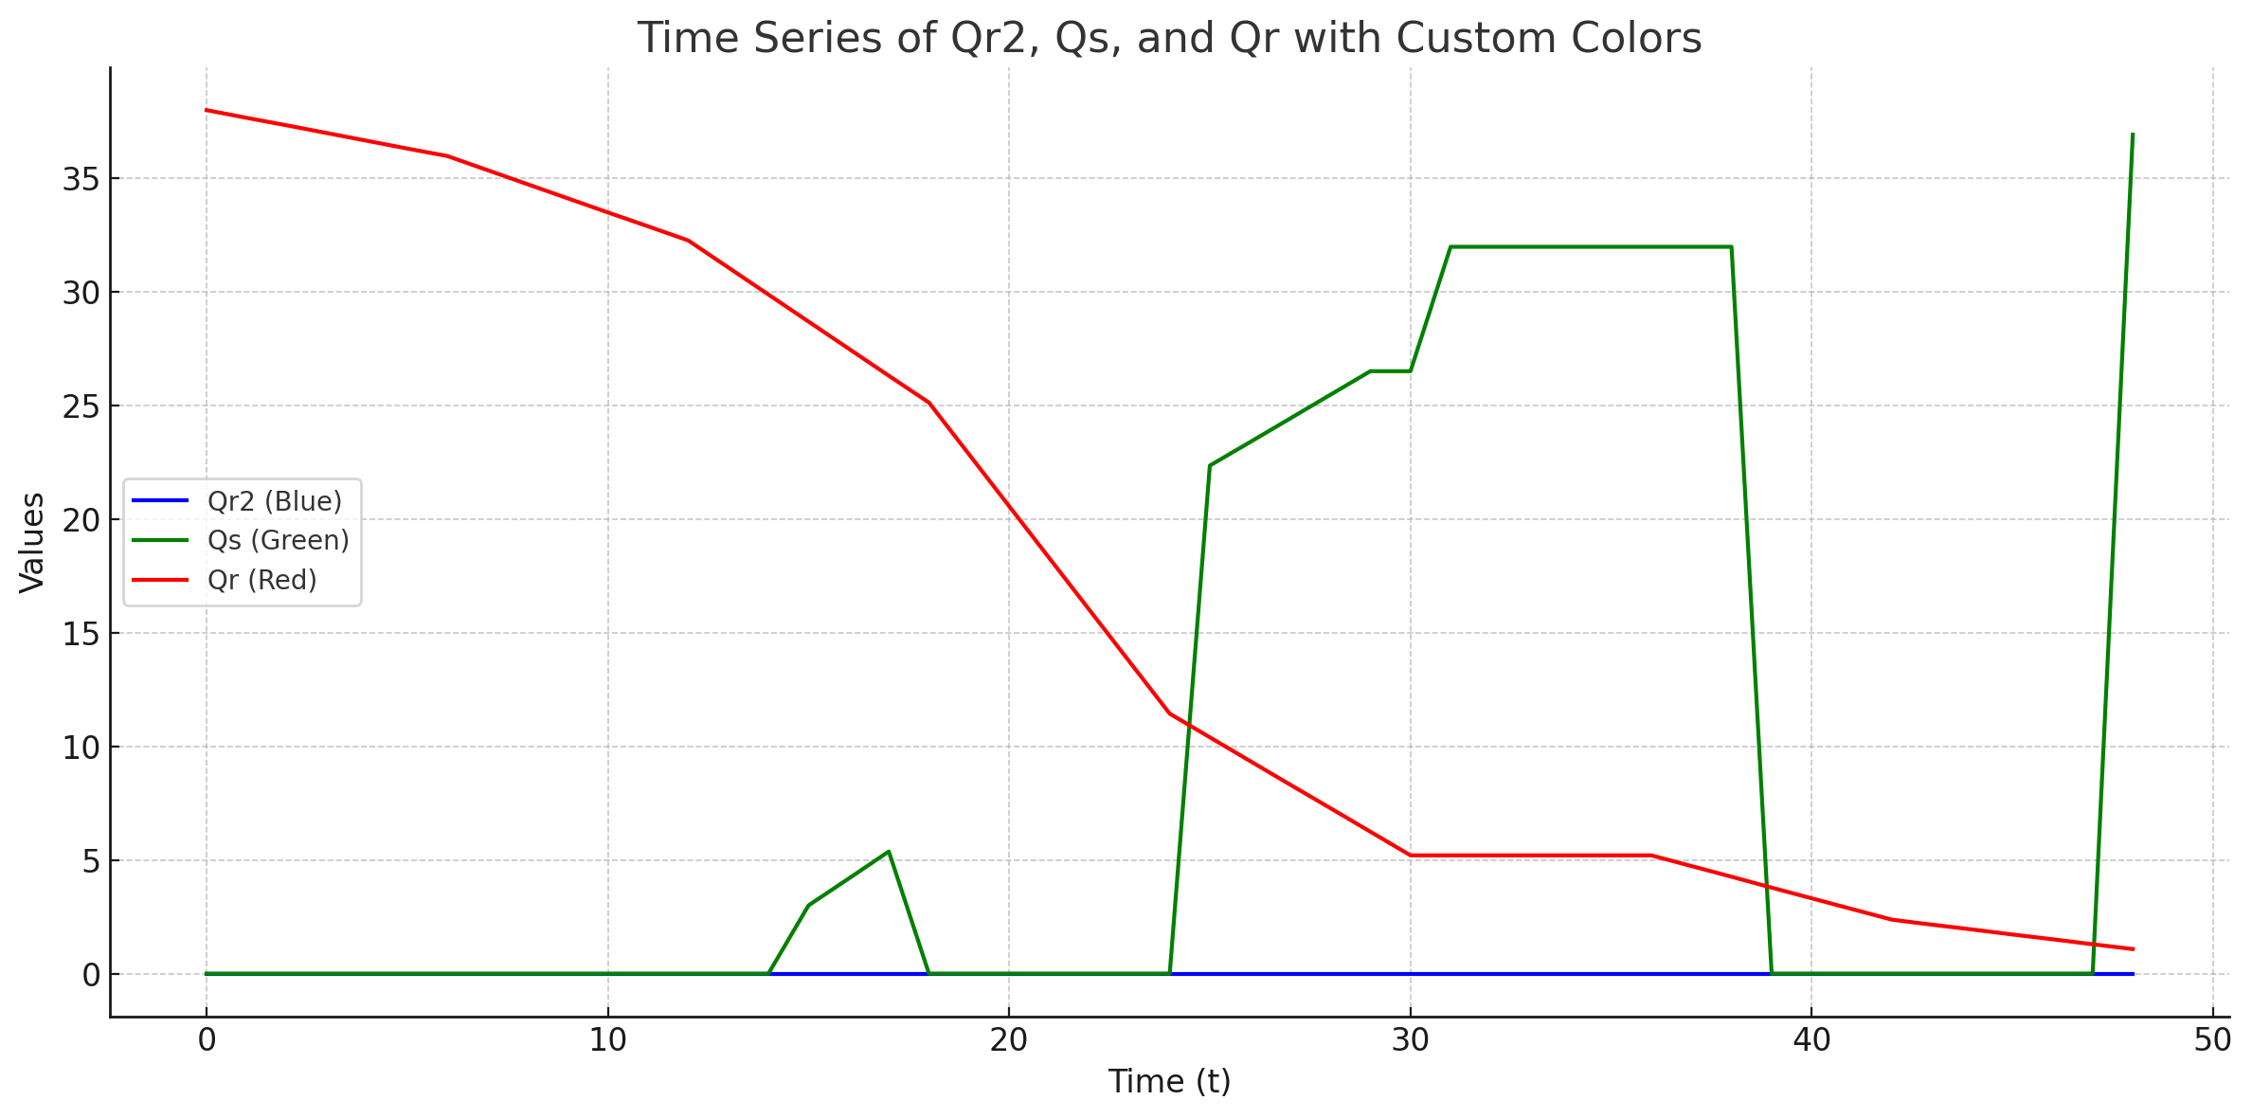
目的関数値-9754.651 6月27日のデータ

